Slide 1
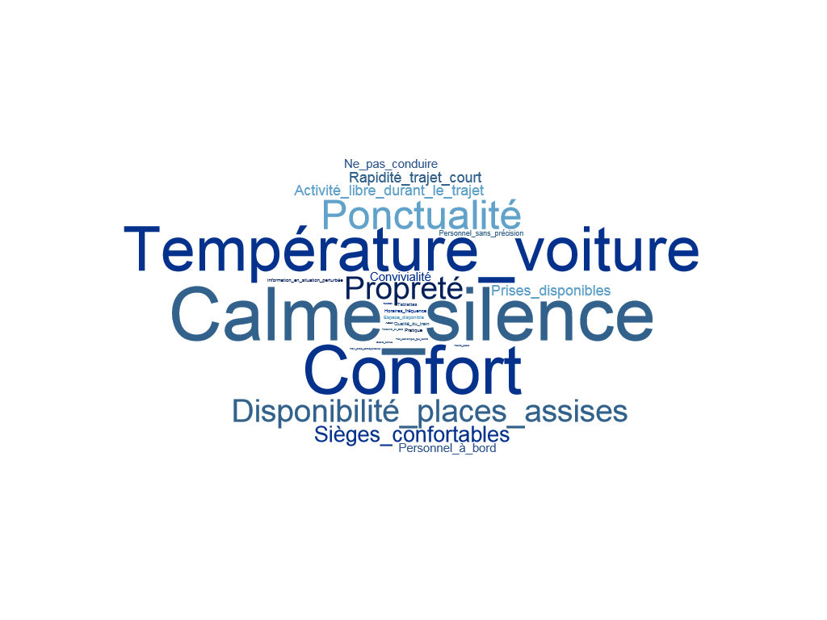
Nuage de mots – TER Ligne Rouen – Le Havre – positif
Base réponses : 142p

Slide 2

Nuage de mots – TER Ligne Rouen – Le Havre – négatif
Base réponses : 120p

